Slide 1









CHÀO MỪNG CÁC CON
ĐẾN VỚI TIẾT HỌC
TIẾNG VIỆT

Slide 2



1
Khởi động

Slide 3
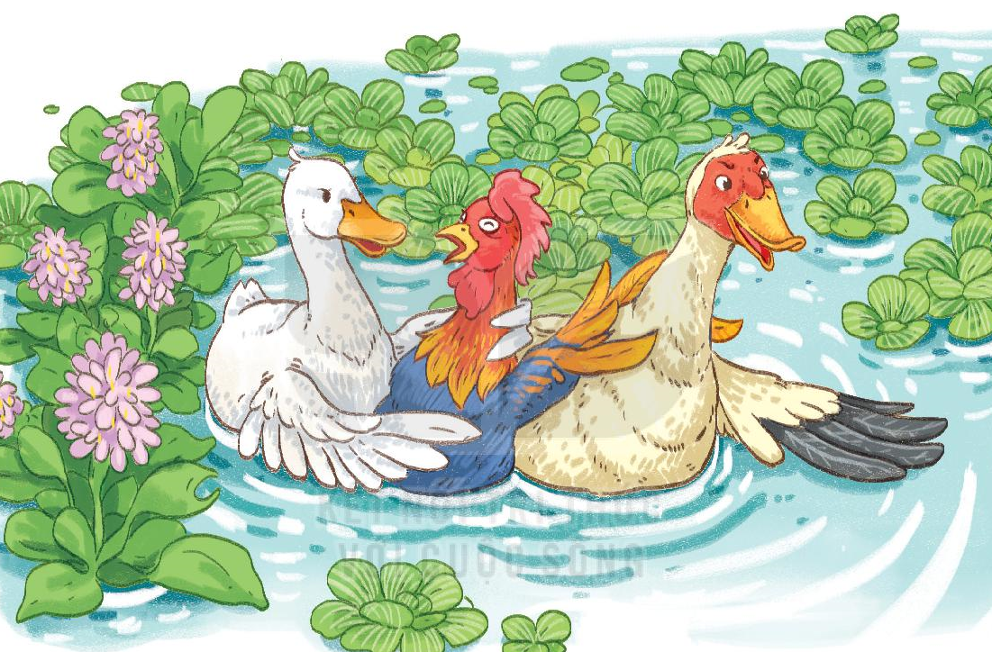

Quan sát tranh và nói về những gì em thấy trong tranh

Slide 4








GIẢI THƯỞNG TÌNH BẠN

Slide 5
YÊU CẦU CẦN ĐẠT
1. Học sinh thực hiện được:
- Ôn và đọc đúng các tiếng có vần oăng, oac, oach.
- Hiểu nội dung bài đọc: Nai và Hoẵng tham dự cuộc thi chạy, Hoẵng vấp ngã Nai dừng lại đỡ Hoẵng dậy. Nai và Hoẵng về đích cuối cùng nhưng cả hai đều được giải thưởng tình bạn.
2. Học sinh vận dụng được:
- Đọc đúng rõ ràng một câu truyện ngắn đơn giản không có lời thoại.
- Hiểu và trả lời đúng các câu hỏi có liên quan đến văn bản, quan sát nhận biết được các chi tiết trong tranh và suy luận từ tranh được quan sát.
-Viết: thông qua hoạt động viết lại đúng câu trả lời.
3. Học sinh hình thành và phát triển:
- Cảm nhận được tình cảm và sự giúp đỡ của Nai đối với Hoẵng trong cuộc thi.
- Biết quí trọng tình bạn, biết giúp đỡ bạn lúc gặp khó khăn.
- Yêu thích môn học, chăm chỉ, cẩn thận.

Slide 6
2
Đọc

Slide 7
Giải thưởng tình bạn
Nai và hoẵng tham dự một cuộc chạy đua. Trước vạch xuất phát, nai và hoẵng xoạc chân lấy đà. Sau khi trọng tài ra hiệu, hai bạn lao như tên bắn. Cả hai luôn ở vị trí dẫn đầu. Bỗng nhiên, hoẵng vấp phải một hòn đá rồi ngã oạch. Nai vội dừng lại, đỡ hoẵng đứng dậy.
Nai và hoẵng về đích cuối cùng. Nhưng cả hai đều được tặng giải thưởng tình bạn.
(Lâm Anh)
1
2
3
4
5
6
7
8

Slide 8
Giải thưởng tình bạn
Nai và hoẵng tham dự một cuộc chạy đua. Trước vạch xuất phát, nai và hoẵng xoạc chân lấy đà. Sau khi trọng tài ra hiệu, hai bạn lao như tên bắn. Cả hai luôn ở vị trí dẫn đầu. Bỗng nhiên, hoẵng vấp phải một hòn đá rồi ngã oạch. Nai vội dừng lại, đỡ hoẵng đứng dậy.
1
Nai và hoẵng về đích cuối cùng. Nhưng cả hai đều được tặng giải thưởng tình bạn.
(Lâm Anh)
2

Slide 9
3
Trả lời
câu hỏi

Slide 10
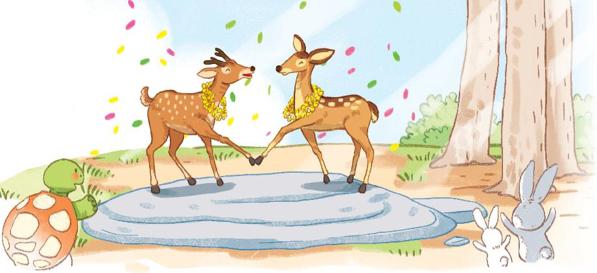
a. Đôi bạn trong câu chuyện là ai?
b. Vì sao hoẵng bị ngã?
c. Khi hoẵng ngã, nai đã làm gì?
Giải thưởng tình bạn
Nai và hoẵng tham dự một cuộc chạy đua. Trước vạch xuất phát, nai và hoẵng xoạc chân lấy đà. Sau khi trọng tài ra hiệu, hai bạn lao như tên bắn. Cả hai luôn ở vị trí dẫn đầu. Bỗng nhiên, hoẵng vấp phải một hòn đá rồi ngã oạch. Nai vội dừng lại, đỡ hoẵng đứng dậy.
Nai và hoẵng về đích cuối cùng. Nhưng cả hai đều được tặng giải thưởng tình bạn.
(Lâm Anh)

Slide 11
4
Viết vào vở

Slide 12
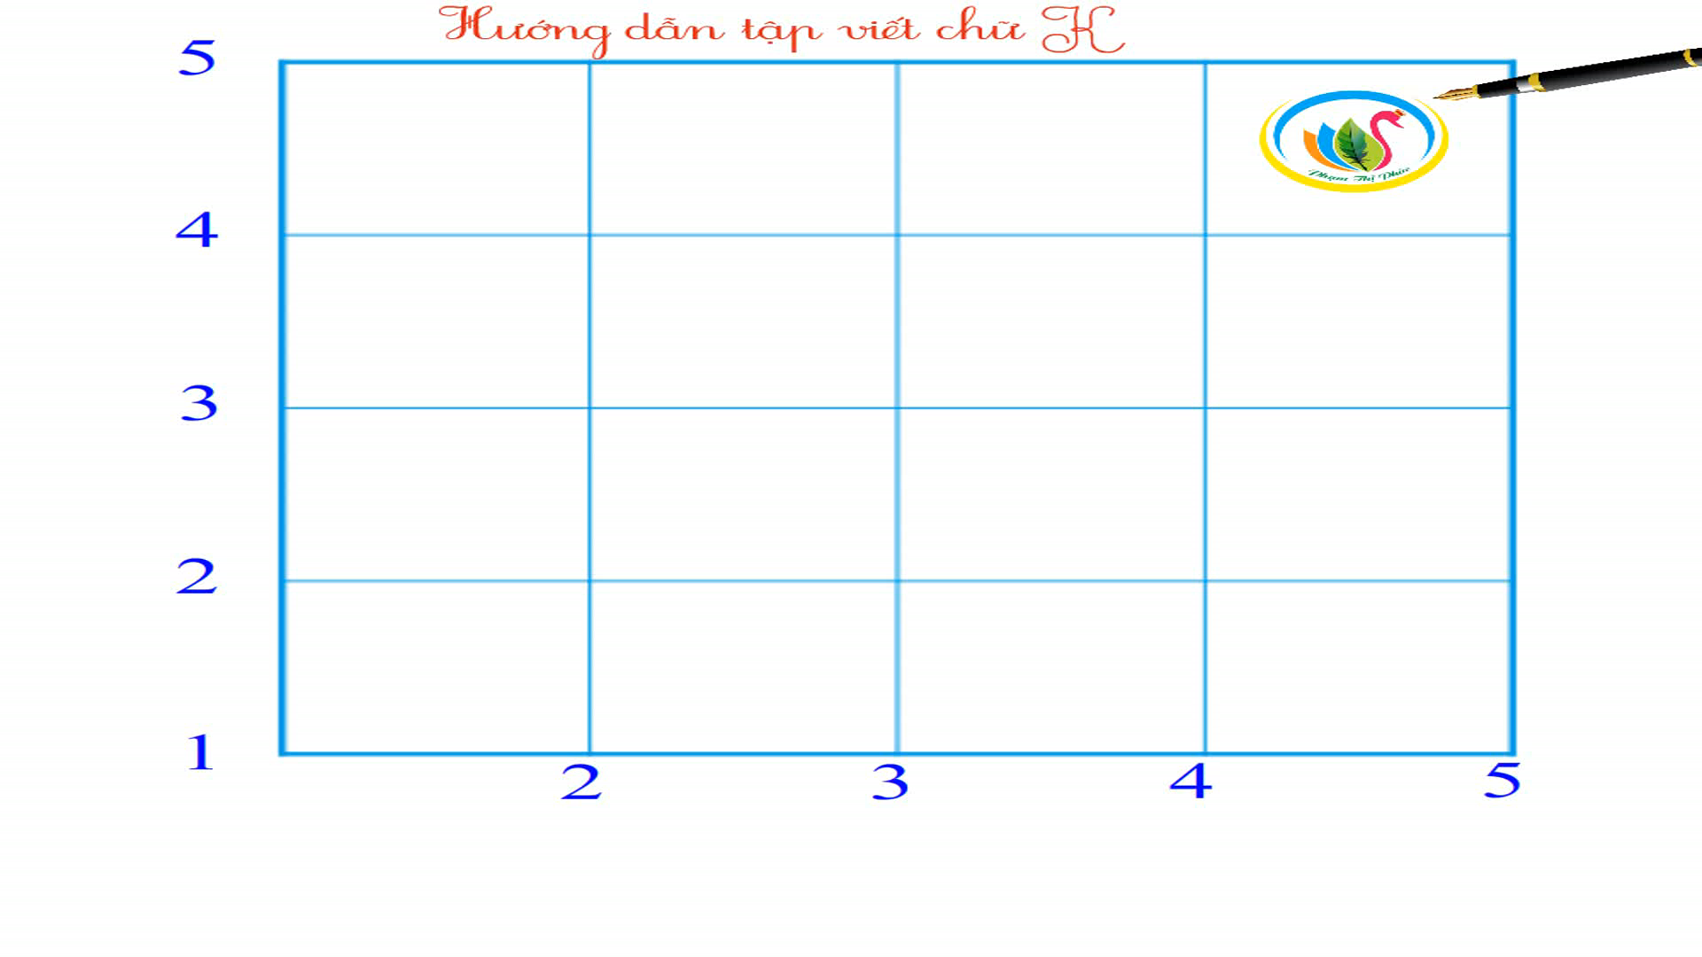

Slide 13

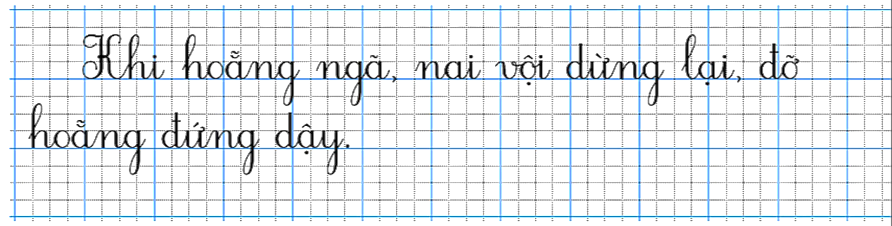
...
(Ghi nhớ: Đầu câu viết hoa, cuối câu có dấu chấm)

Slide 14
CHÀO TẠM BIỆT CÁC CON!

